Slide 1


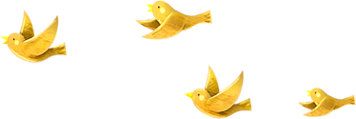


CHÀO MỪNG CÁC CON
ĐẾN VỚI TIẾT HỌC MÔN TOÁN

Slide 2
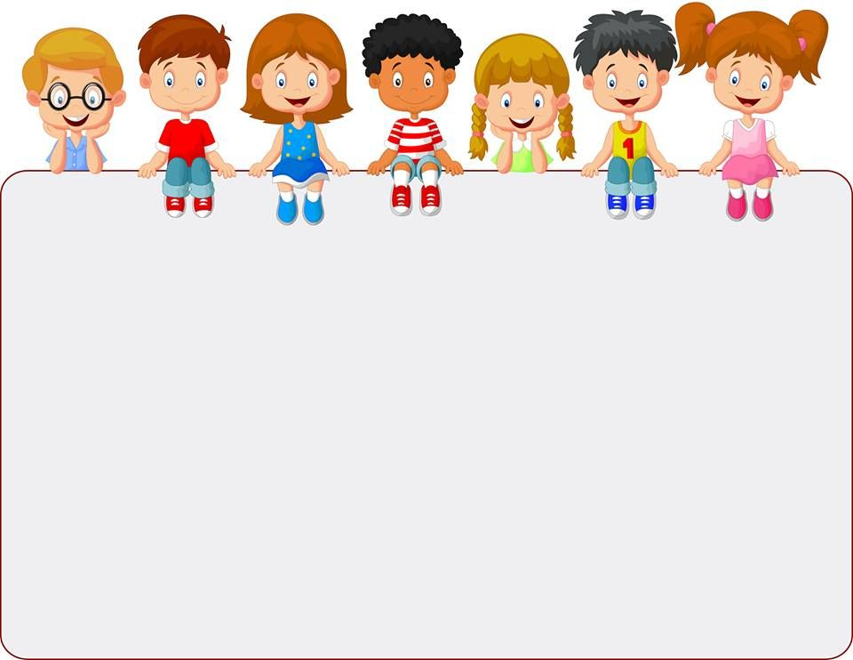
KHỞI ĐỘNG
Bài 1: Điền số thích hợp vào ô trống.
125
25 x 6 = x 25
125 x 7 = 7 x
6

Slide 3
KHỞI ĐỘNG
Bài 2 :
10 x 6
= 6 x 10
= 60
60 : 10
= 6

Slide 4


TOÁN
NHÂN VỚI 10, 100, 1000,…
CHIA CHO 10, 100, 1000,…

Slide 5





YÊU CẦU CẦN ĐẠT
Biết cách thực hiện phép nhân, phép chia một số tự nhiên với 10, 100, 1000,…
Bước đầu vận dụng tính nhanh khi nhân (hoặc chia) với 10, 100, 1000,…
Rèn tính chính xác, cẩn thận trong tính toán
Notes:
Gọi hs đọc

Slide 6






Các hoạt động trong tiết học
1
Khám phá
2
Thực hành
3
Vận dụng – Trải nghiệm

Slide 7



KHÁM PHÁ

Slide 8

1. a) 35 x 10 = ?
10
x 35
35 x 10 =
x
= 1 chục
35
= 350
= 35 chục
Vậy:
35 x 10 =
350

Slide 9

1. a) 35 x 10 = ?
35 x 10 =
10
x 35
=
1 chục
x
35
=
350
Vậy:
x
35
10
=
350
* Khi nhân một số tự nhiên với 10 ta chỉ việc viết thêm một chữ số 0 vào bên phải số đó .
12 x 10 =
120
?
78 x 10 =
780
?

Slide 10
b) Ngược lại, từ:
35 x 10 = 350
ta có:
:
10
35
350
=
* Khi chia số tròn chục cho 10 ta chỉ việc bỏ bớt đi một chữ số 0 ở bên phải số đó.
12
120 : 10 =
?
78
780 : 10 =
?

Slide 11
2. Tương tự, ta có:
a) 35 x 100 =
3500
3500 : 100 =
35
b) 35 x 1000 =
35000
35000 : 1000 =
35

Slide 12

Nhận xét chung
* Khi nhân một số tự nhiên với 10, 100, 1000,… ta chỉ việc viết thêm một, hai, ba, … chữ số 0 vào bên phải số đó.
* Khi chia số tròn chục, tròn trăm, tròn nghìn, … cho 10, 100, 1000, … ta chỉ việc bỏ bớt đi một, hai, ba, … chữ số 0 ở bên phải số đó.

Slide 13

Ghi nhớ
Khi nhân một số tự nhiên với 10, 100, 1000,… ta chỉ việc viết thêm một, hai, ba, … chữ số 0 vào bên phải số đó.
Khi chia số tròn chục, tròn trăm, tròn nghìn, … cho 10, 100, 1000, … ta chỉ việc bỏ bớt đi một, hai, ba, … chữ số 0 ở bên phải số đó.

Slide 14
THỰC HÀNH

Slide 15



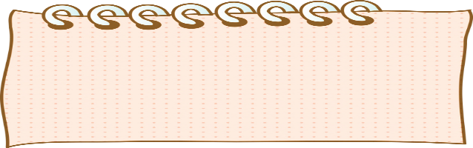


1. Tính nhẩm:
Làm miệng
a)
18 x 10 =
180
82 x 100 =
8200
18 x 100 =
1800
75 x 1000 =
75000
18 x 1000 =
18000
19 x 10 =
190
b)
9000 : 10 =
900
6800 : 100 =
68
9000 : 100 =
90
420 : 10 =
42
9000 : 1000 =
9
2
2000 : 1000 =

Slide 16

2
Viết số thích hợp vào chỗ chấm:
…
tạ
300kg =
Làm vở
Cách làm:
Ta có:
…
70kg =
7
yến
…
tạ
800kg =
8
100kg =
1 tạ
? tạ
300tạ =
30
tấn
Nhẩm:
…
12
tấn
300 : 100 =
3
120tạ =
…
Vậy: 300kg : 100 = 3 tạ
5
tấn
5000kg =
…
4
kg
…
4000g =

Slide 17
Vận dụng – Trải nghiệm

Slide 18
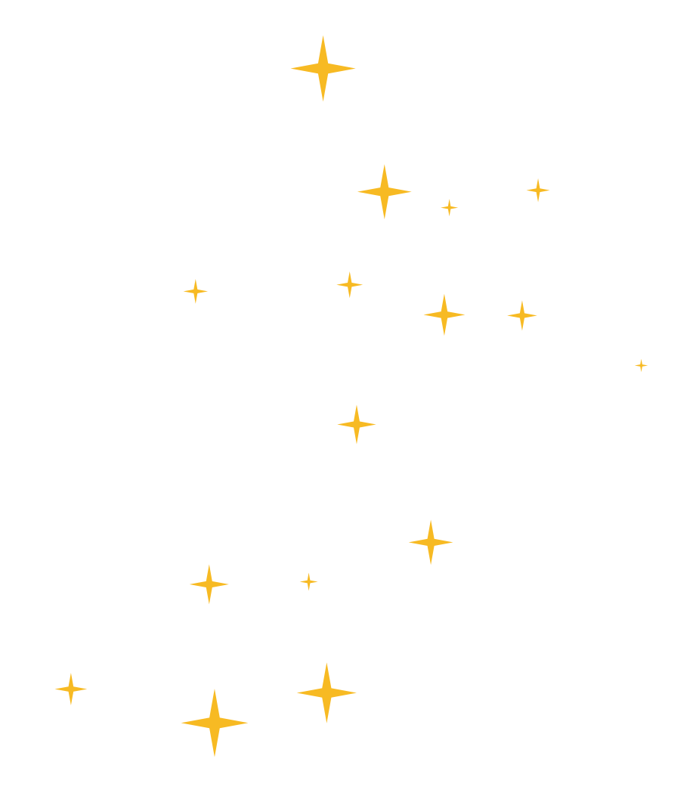



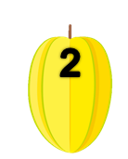


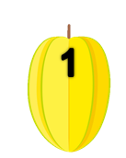

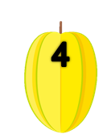
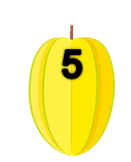
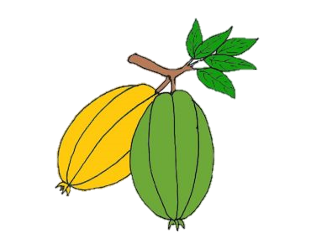




ĂN KHẾ
TRẢ VÀNG
Notes:
Click vào quả khế để đi đến câu hỏi
Tại slide câu hỏi, click vào con chim để quay về slide này
Chơi xong thì enter để xuất hiên người nông dân hạnh phúc
Click vào người nông dân để đi đến bài mới

Slide 19
Khi nhân một số tự nhiên với 100 ta làm thế nào?
Khi nhân một số tự nhiên với 100 ta chỉ việc viết them hai chữ số 0 vào bên phải số đó.

Slide 20
256 x 1000 = ?
256 000

Slide 21
20020 : 10 = ?
2002

Slide 22
9100 : 10 = ?
910

Slide 23
1020 x 100 = ?
102 000

Slide 24
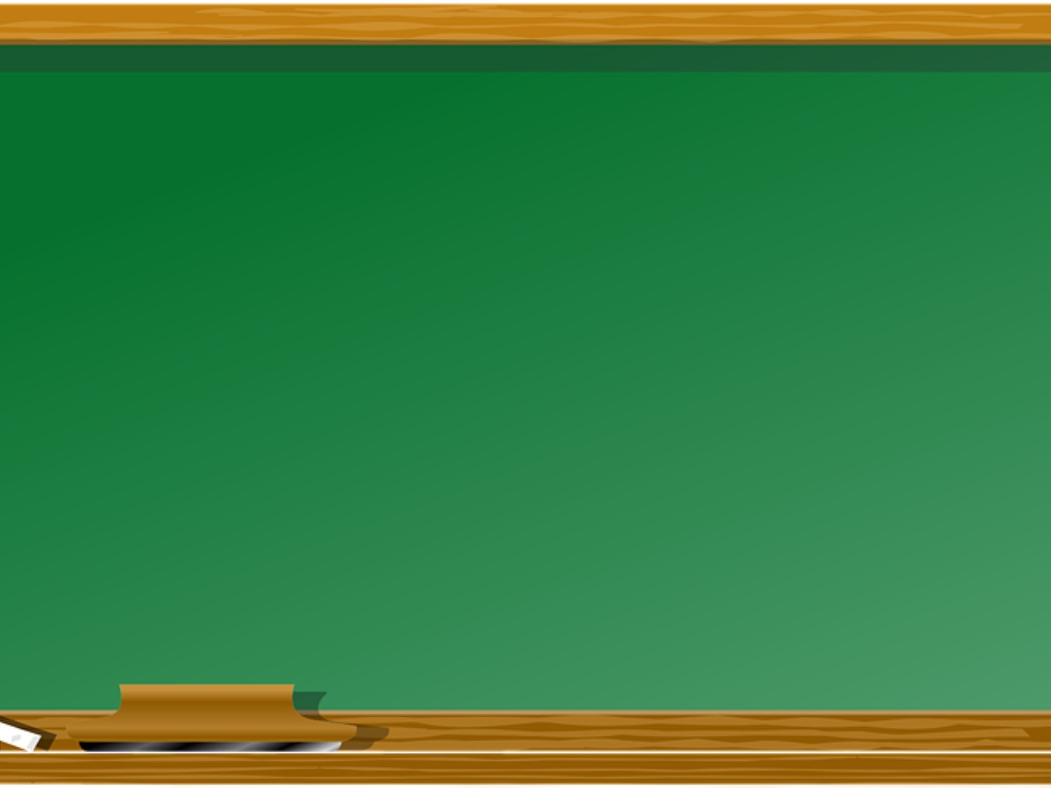

Tập đi siêu thị cùng Mẹ
Mẹ mua 1kg cá hồi, biết 100g cá có giá 35 000 đồng. Vậy 1kg cá hồi có giá bao nhiêu tiền?
Vận dụng

Slide 25


Dặn dò
- Ôn lại cách nhân ( hoặc chia) với 10, 100, 1000,…
- Hoàn thành các bài tập vào vở ô li.
- Xem trước bài sau: Tính chất kết hợp của phép nhân.

Slide 26
Chúc các con học tốt

